Slide 1
Programmier AG #13: Klassen

Slide 2
C# Programmaufbau
Ein C# Programm besteht aus ein oder mehreren Code Dateien. Die Dateien sind organisiert in Namespaces (= Ordner). In einer Code Datei steht mindestens eine Klasse. Eine Klasse enthält Member/ Eigenschaften: Variablen und Methoden
Programm
Namespace / Ordner
Datei
Klasse
Variablen
Methoden

Slide 3
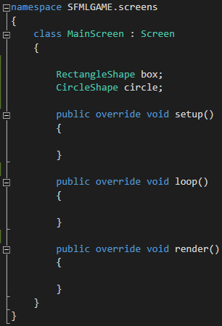
C# Programmaufbau - Beispiel
Programm = SFMLGAME
Namespace / Ordner = screens
Datei = MainScreen
Klasse = MainScreen
Variablen RectangleShape box CircleShape circle
Methoden setup() loop()
render()

Slide 4
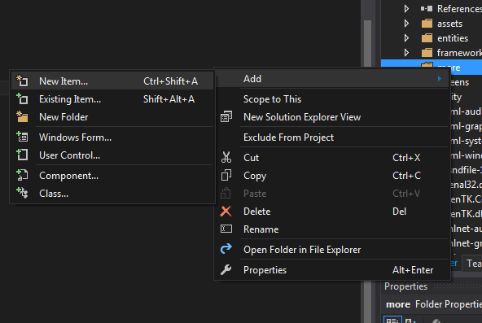
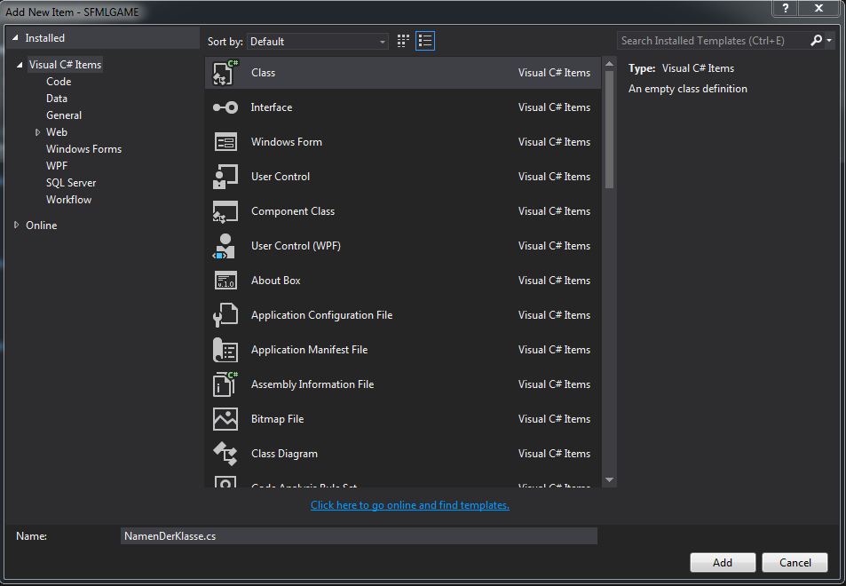
Neue Klasse erstellen
Um in Visual Studio eine Neue Klasse zu erstellen:
Rechtsklick auf den Ordner/das Projekt wo die Klasse gespeichert sein soll
Add / Hinzufügen
New Item / Neues Element
Class / Klasse auswählen
Klasse einen Namen geben und bestätigen

Slide 5
Variablen und Methoden
Die Klassenvariablen/Felder einer Klasse sind alle Daten die in ihnen gespeichert werden. Sie geben an woraus die Klasse besteht.
Beispiel: Auto, besteht aus..
4 Räder
Motor
Karosserie
Getriebe
Die Methoden einer Klassen sind Funktionen der Klasse, Dinge die man mit ihr machen kann.
Beispiel: Auto, kann..
fahren
parken
reparieren
kaufen

Slide 6
Beispiel: Stopuhr Klasse
Eigenschaften
Welche Daten enthält eine Uhr?
Methoden
Was soll die Uhr können?

Slide 7
Beispiel: Stopuhr Klasse
Eigenschaften
Welche Daten enthält eine Uhr?
MilliSekunden, Sekunden, Minuten (int? float?)
Uhr aktiv/inaktiv (bool)
Alarmgrenze
Methoden
Was soll die Uhr können?
Zeitmessung starten/stoppen
Zeit zurücksetzen
Zeit umwandeln in …
Alarm wenn Zeit überschritten

Slide 8
Stopuhr Objekt erzeugen
Wenn die Stopuhr Klasse fertig ist, kann man sie wie alle anderen komplexen Typen auch erstellen.
Stopuhr watch = new Stopuhr(); // Erstellt ein Stopuhr Objekt
watch.start(); //Starte Zeitmessung
…
watch.stop(); // Beende Zeitmessung
watch.seconds // Anzahl der Sekunden der Messung

Slide 9
Aufgaben
Schreibe eine neue Klasse Stopuhr. Sie soll die Zeit messen können mit einem start() und stop() Befehl. Nutze:
Um die die aktuelle Zeit in Millisekunden zu erhalten. Neuer Zeitpunkt – Alter Zeitpunkt = Zeitdifferenz
Erweitere die Stopuhr Klasse um eine Alarm Funktion. Ein Bool soll true sein wenn eine Zeitgrenze überschritten wurde(z. b. nach 10 Sekunden). Dafür muss die Uhr die Zeit regelmäßig mit einer check() Methode überprüfen.

